Slide 1
Ограничение доступа в интернет cредствами Microtik OS.

Slide 2
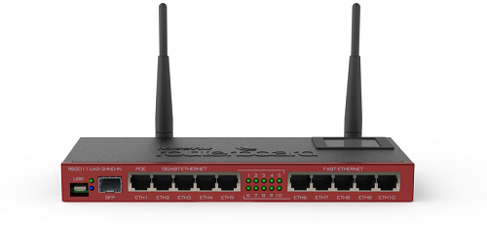
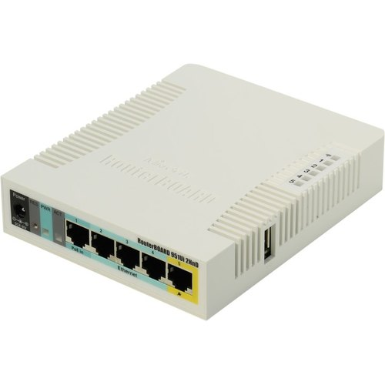
Mikrotik
Серия бюджетных маршрутизаторов из Латвии на базе RouterOS предоставляет пользователям широкие возможности по настройке.

Slide 3
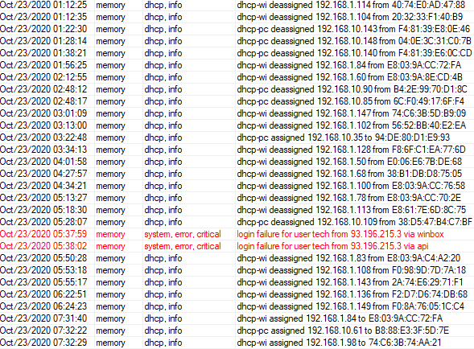
Плюсы и минусы
Плюсы:
Низкая стоимость.
Широкий спектр сетевых задач.
Отказоустойчивость
Минусы:
Сложность настройки
рядовым пользователем
Частые атаки по сети
Отсутствие русскоязычного
интерфейса

Slide 4
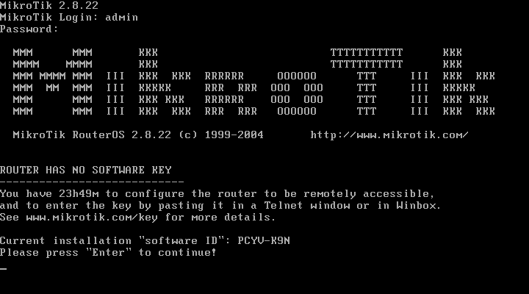
Router OS
RouterOS — сетевая операционная система на базе Linux. RouterOS предназначена для установки на маршрутизаторы MikroTik. Также данная система может быть установлена на ПК, превращая его в маршрутизатор с функциями брандмауэра.

Slide 5
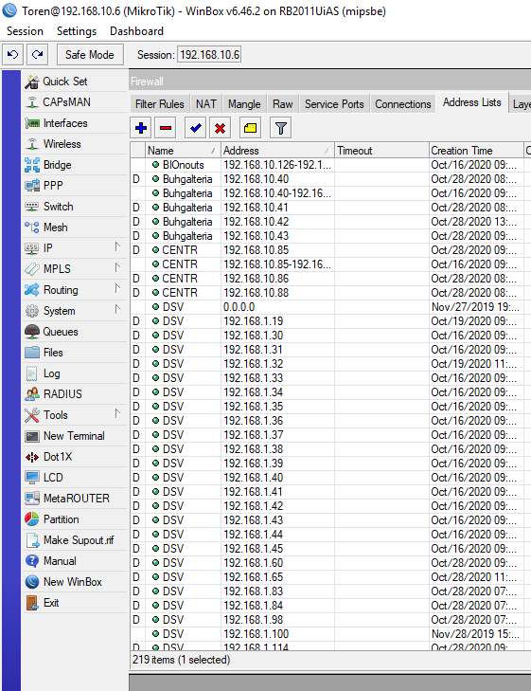
Winbox
Графическая утилита для настройки роутеров Mikrotik.

Slide 6
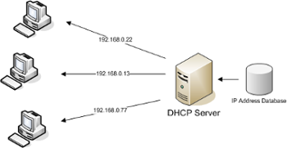
DHCP – сервер.
Сервер DHCP (Dynamic Host Configuration Protocol) запускает одноименную службу, которая автоматически распределяет IP-адреса между устройствами, подключенными к одной сети.

Slide 8
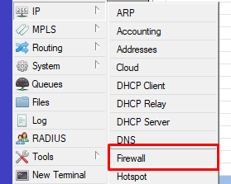
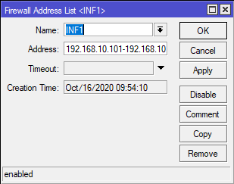
1. Создание групп
IP →Firewall → Addres list. Создаем новую группу.

Slide 9
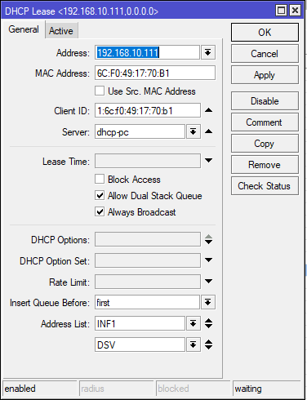
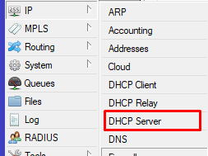
2. Распределяем по группам АРМы
IP→ DHCP Server → Leases

Slide 10
3. Узнать IP адрес сайта.
Запускаем командную строку и вводим команду PING адрес сайта. Далее видим его адрес.

Slide 11
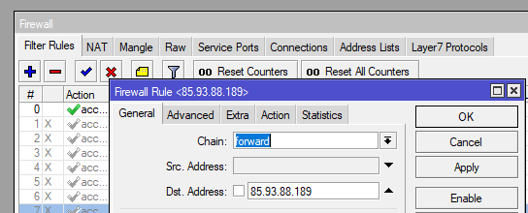
4. Создаем два правила.
IP → Firewall → Filter Rules → General
Chain= forward.
Dst. Address адрес сайта.

Slide 12
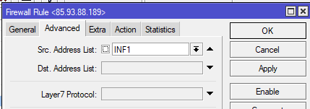
Advanced → Src. Address List выбираем созданную нами группу

Slide 13
Вкладка Action → accept Данное правило должно быть первым

Slide 14
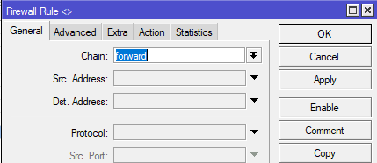
Второе правило на запрет всех остальных сайтов

Slide 15
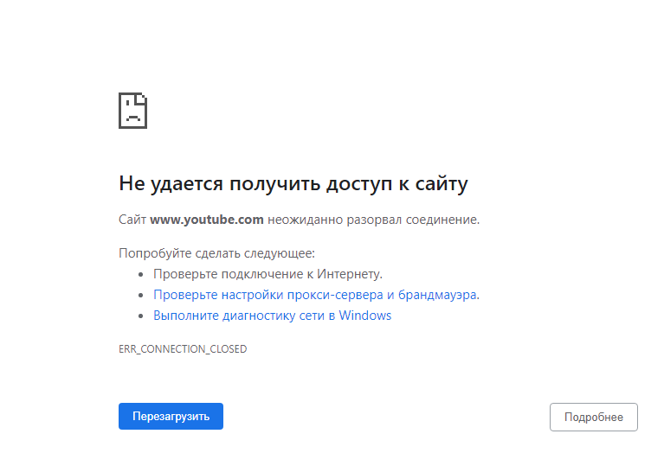
Спасибо за внимание.

